Slide 1
倍增和LCA
ACM竞赛小组训练

Slide 2
倍增的基本概念
倍增，字面意思就是“成倍增长”。
这是指我们在进行递推时，如果状态空间很大，通常的线性递推无法满足时间与空间复杂度的要求，那么我们可以通过成倍增长的方式，只递推状态空间中在 2 的整数次幂位置上的值作为代表。
当需要其他位置上的值时，我们通过“任意整数可以表示成若干个2的次幂项的和”这一性质，使用之前求出的代表值拼成所需的值。
所以使用倍增算法也要求我们递推的问题的状态空间关于2的次幂具有可划分行。

Slide 3
倍增的演示
比如：在一个有序数组a {2,5,7,11,19} 中查找最大的小于12的数字。
（1）朴素做法：从第一个数开始，一个一个往后枚举，查找。
（2）二分做法：每次将数列分割一半判断，并且进一步查找子区间。
（3）倍增做法：设定一个增长长度 p 和已确定长度 l，现在要确定 a[l+p] 是否满足条件，若满足条件（比12小），则p成2倍增长；否则 p 缩小范围（试着缩小范围判断条件）。

Slide 4
倍增做法代码
复杂度O(logn)
相对二分查找没有优势
l=0;
p=1;
while(p)//如果还能扩增范围(l)就继续{
if(a[l+p]<12) {
l+=p;//增加已知范围
p<<=1//成倍增长，相当于p*=2
}
else{
p>>=1;//缩小范围
}
}
cout<<a[l];

Slide 5
ST算法
在RMQ问题（区间最值问题）中，著名的ST算法就是倍增的产物，给定一个长度为 N 的数列 A，ST算法能在O(N logN) 时间的预处理后，以 O(1) 的时间复杂度在线回答“数列 A 中下标在 l~r 之间的数的最大值是多少”这样的区间最值问题。
设 F[i,j] 表示数列 A中下标在子区间 [i,i+2^j-1] 里的数的最大值，也就是从 i 开始的 2^j 个数的最大值。递推边界显然是 F[i,0] = A[i]，即数列 A 在子区间 [i,i] 里的最大值。

Slide 6
ST算法-DP预处理
在递推时，我们把子区间的长度成倍增长，有公式 F[i,j] = max(F[i,j-1],F[i+2^(j-1),j-1])，即长度为 2^j 的子区间的最大值是左右两半长度为 2^(j-1) 的子区间的最大值中较大的一个。
void ST——prework(){
for(int i=1;i<=n;i++) f[i][0]=a[i];
int t=log(n)/log(2)+1;
for(int j=1;j<t;j++)
for(int i=1;i<=n-(1<<j)+1;i++)
f[i][j]=max(f[i][j-1],f[i+(1<<(j-1))][j-1]);
}

Slide 7
ST算法-查询过程
当询问任意区间 [l,r] 的最值时，我们先计算出一个 k，
满足 2^k < r - l +1 ≤ 2^(k+1)，也就是使 2 的 k 次幂小于区间长度的前提下最大的 k。
那么“从 l 开始的 2^k 个数”和“以 r 结尾的 2^k 个数”这两段一定覆盖了整个区间 [l,r]，这两段的最大值分别是 F[l,r] 和 F[r-2^k+1,k]，两者中较大的那个就是整个区间 [l,r] 的最值。
因为求的是最大值，所以这两段只要覆盖区间 [l,r] 即可，即使有重叠也没问题。
int ST_query(int l,int r){
int k=log(r-l+1)/log(2); //log(x)也要预处理预存，否则复杂度不是O(1)
return max(f[l][k],f[r-(1<<k)+1][k]);
}

Slide 8
树状数组或者线段树维护区间最大值
树状数组可以维护区间最大值，但是因为区间最大值不像区间和，求sum[l,r]可以用sum[1,r]-sum[1,l-1]，因此查询和维护的时候过程更复杂，会多一个log
因此树状数组的单点更新和查询复杂度为(logn)^2，建树的复杂度为n(logn)^2,好处是支持单点更新以及(可能是??)代码好写
https://blog.csdn.net/qq_41661809/article/details/86667055
线段树维护区间最值是标准的nlogn建树，logn查询，好处是支持单点和区间更新

Slide 9
最近公共祖先（LCA）
给定一颗有根树（根是确定的），若节点 z 既是节点 x 的祖先，也是节点 y 的祖先，则称 z 是 x，y 的公共祖先。在 x，y 的所有共公共祖先中，深度最大的一个称为 x，y 的最近公共祖先，记为 LCA(x,y)。
LCA(x,y) 是 x 到根的路径与 y 到根的路径的交汇点，它也是 x 与 y 之间的路径上深度最小的节点。

Slide 10
LCA的计算方法
暴力枚举：从每个节点往下dfs，看看能不能找到x和y以及需要多少层才能碰到x或者y O(n^2)
简单递归：从x和y往上找，因为x和y深度不同，如果同步向上查找可能，因此先跑dfs确定x和y的深度，先从深度较深的那个点出发向上查找，至两边深度相等后，同步向上查找，第一次交汇时找到的就是LCA O(n)
树上倍增法

Slide 11
树上倍增法-预处理
F[x,k] 表示 x 的 2^k 辈祖先，即从 x 向根节点走 2^k 步到达的节点。特别地，若该节点不存在，则令 F[x,k] = 0.
F[x,0] 就是 x 的父节点。除此之外，任意k∈[1,log n]，F[x,k]=F[F[x,k-1],k-1]。
以上部分是预处理，时间复杂度为O(nlogn)。这同样是一个动态规划的过程，“阶段”就是节点的深度。因此，我们可以对树进行广度优先遍历，按照层次顺序，在节点入队之前，计算它在F数组中相应的值。

Slide 12
树上倍增法-查找
设 d[x] 表示 x 的深度。不妨设 d[x]≥d[y]（否则交换 x，y）
用二进制拆分思想，把 x 向上调整到与 y 同一深度。具体来说，就是依次尝试从 x 向上走 k = 2^logn,..., 2^1, 2^0 步，检查到达的节点是否比 y 深。在每次检查中，若是，则令 x=F[x,k]
若此时 x=y，说明已经找到了 LCA，LCA 就等于 y。
用二进制拆分思想，把 x，y 同时向上调整，并保持深度一致且二者不相会。具体来说，就是依次尝试把 x，y 同时向上走 k=2^logn,...,2^1,2^0步，在每次尝试中，若 F[x,k] ≠ F[y,k]（即仍未相会），则令 x = F[x,k]，y = F[y,k]。

Slide 13
树上倍增法-查找
设 d[x] 表示 x 的深度。不妨设 d[x]≥d[y]（否则交换 x，y）
用二进制拆分思想，把 x 向上调整到与 y 同一深度。具体来说，就是依次尝试从 x 向上走 k = 2^logn,..., 2^1, 2^0 步，检查到达的节点是否比 y 深。在每次检查中，若是，则令 x=F[x,k]
若此时 x=y，说明已经找到了 LCA，LCA 就等于 y。
用二进制拆分思想，把 x，y 同时向上调整，并保持深度一致且二者不相会。具体来说，就是依次尝试把 x，y 同时向上走 k=2^logn,...,2^1,2^0步，在每次尝试中，若 F[x,k] ≠ F[y,k]（即仍未相会），则令 x = F[x,k]，y = F[y,k]。

Slide 14
以下内容不都是倍增和LCA

Slide 15
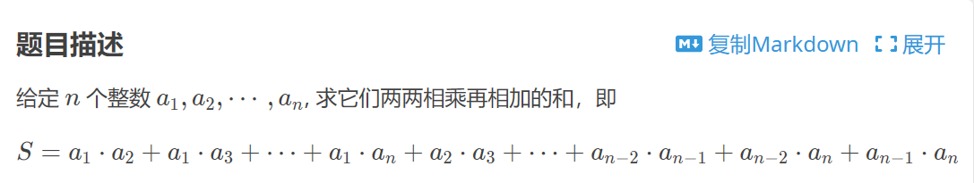
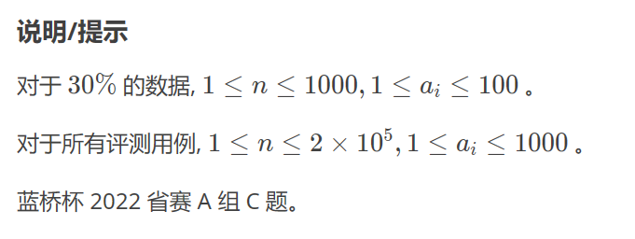
一些题目-前缀和
https://www.luogu.com.cn/problem/P8772

Slide 16
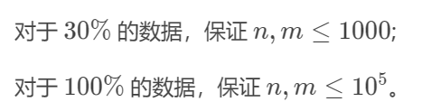
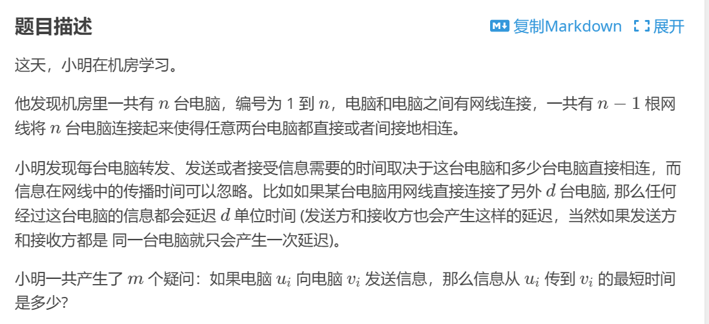
一些题目-LCA+前缀和
https://www.luogu.com.cn/problem/P8805

Slide 17
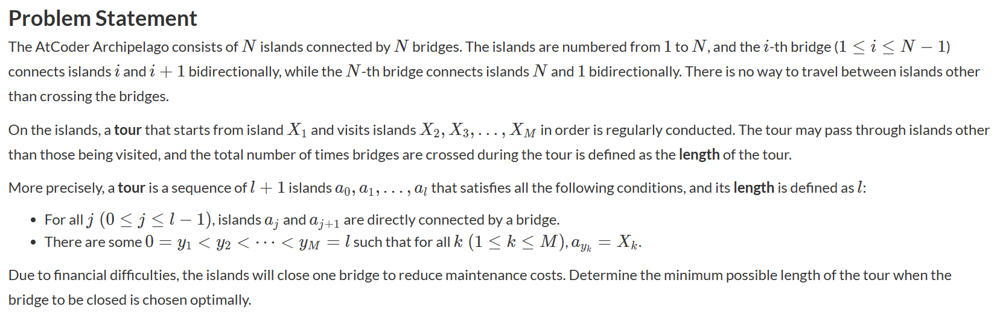
一些题目-差分
https://atcoder.jp/contests/abc338/tasks/abc338_d

Slide 18
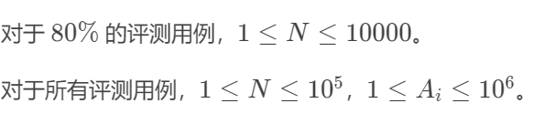
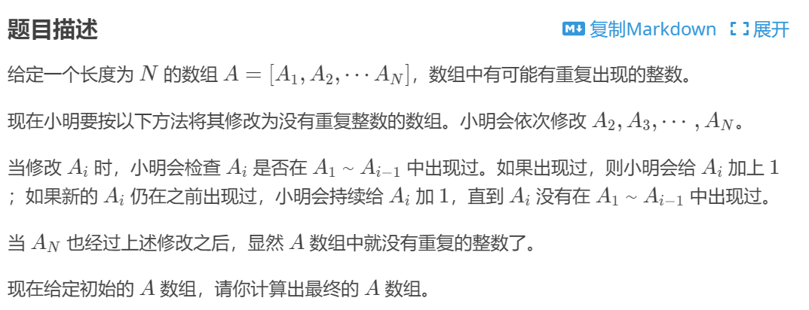
一些题目-并查集
https://www.luogu.com.cn/problem/P8686

Slide 19
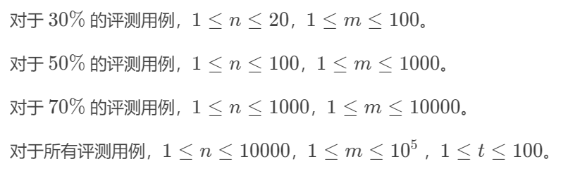
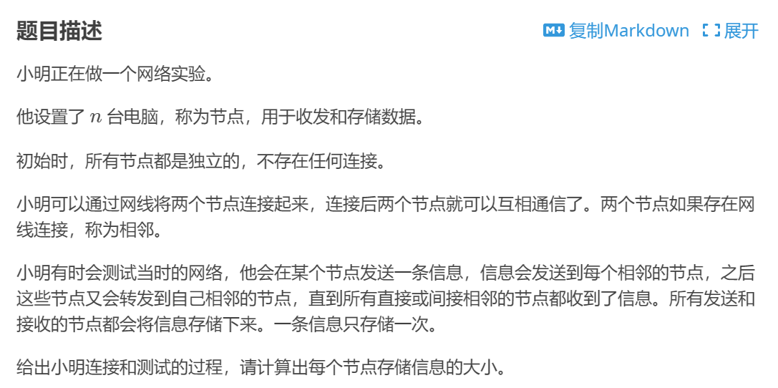
一些题目-并查集
https://www.luogu.com.cn/problem/P8710

